Slide 1

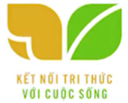

TIẾT 3 – CHỦ ĐỀ 5
Huỳnh Long Nguyện
Facebook: Huỳnh Bo

Slide 2

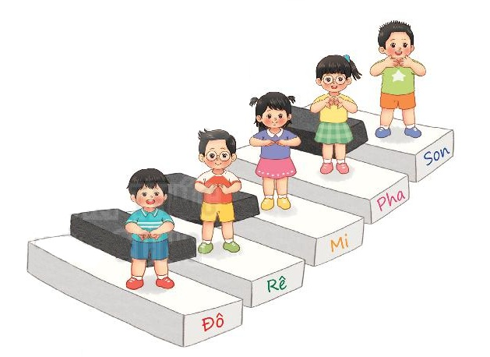
Ôn tập Đọc nhạc
NHỮNG NGƯỜI BẠN CỦA ĐÔ – RÊ - MI

Slide 3
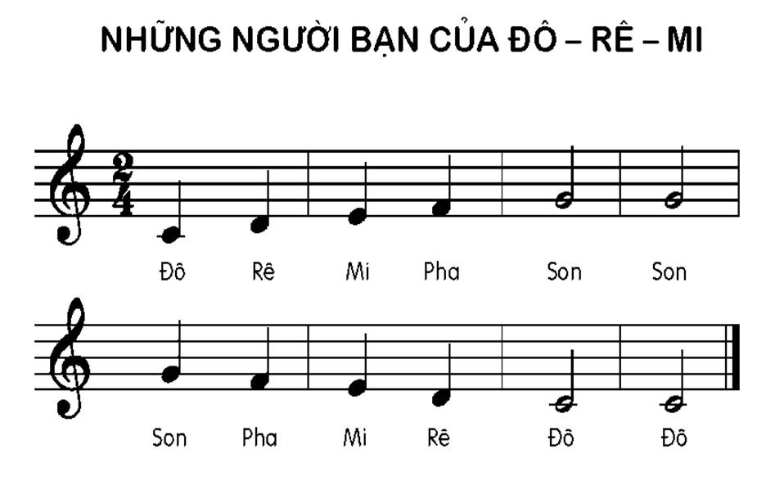

Ôn đọc nhạc
Nghe giai điệu

Slide 4

ĐỌC NHẠC
THEO KÍ HIỆU BÀN TAY

Slide 5
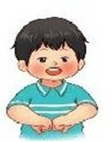

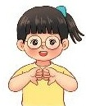


Slide 6
ĐỌC NHẠC KẾT HỢP
VẬN ĐỘNG CƠ THỂ

Slide 7
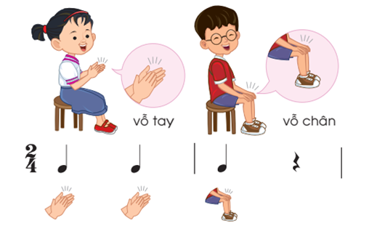
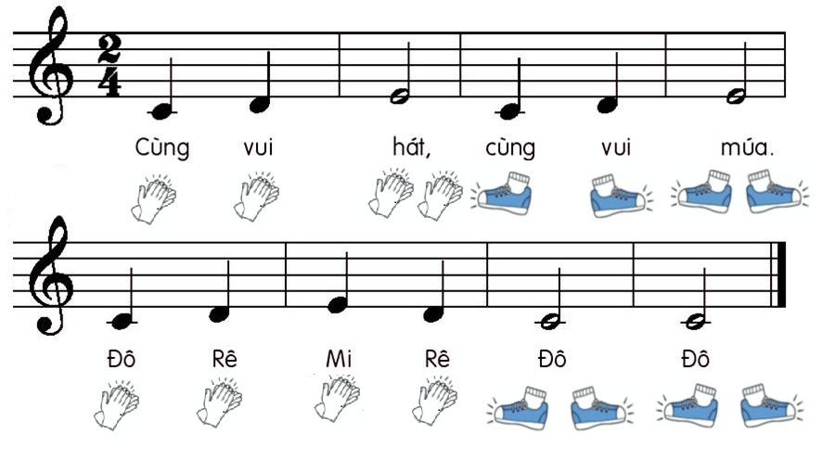

Slide 8
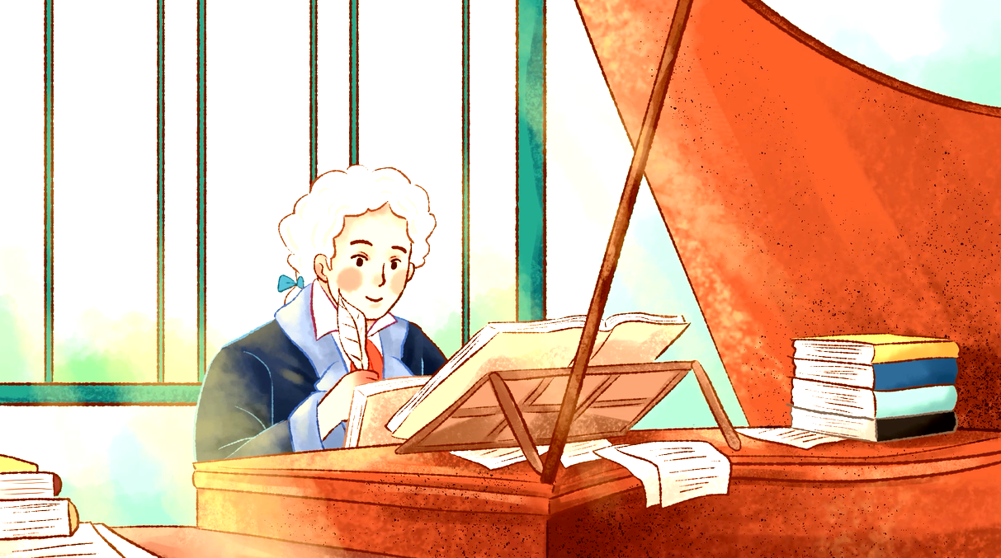
Thường thức âm nhạc:
NHẠC SĨ MÔ-DA

Slide 9
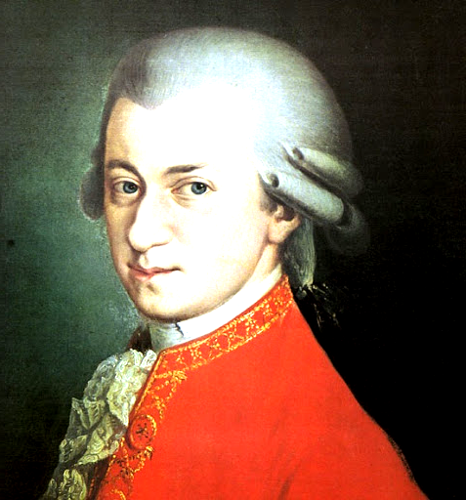
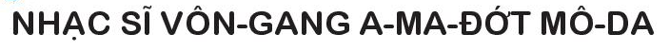
Thường thức âm nhạc:
NHẠC SĨ MÔ-DA

Slide 10
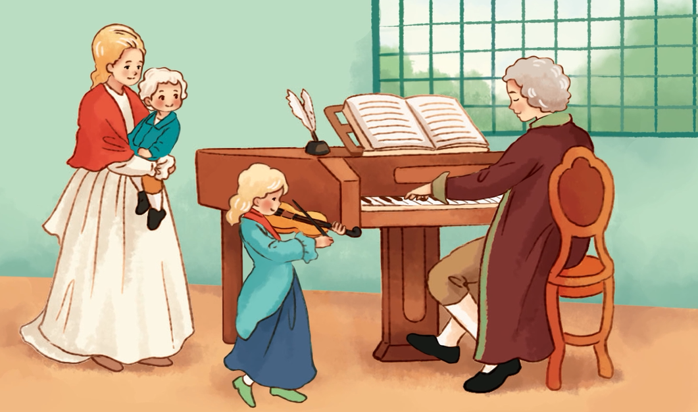
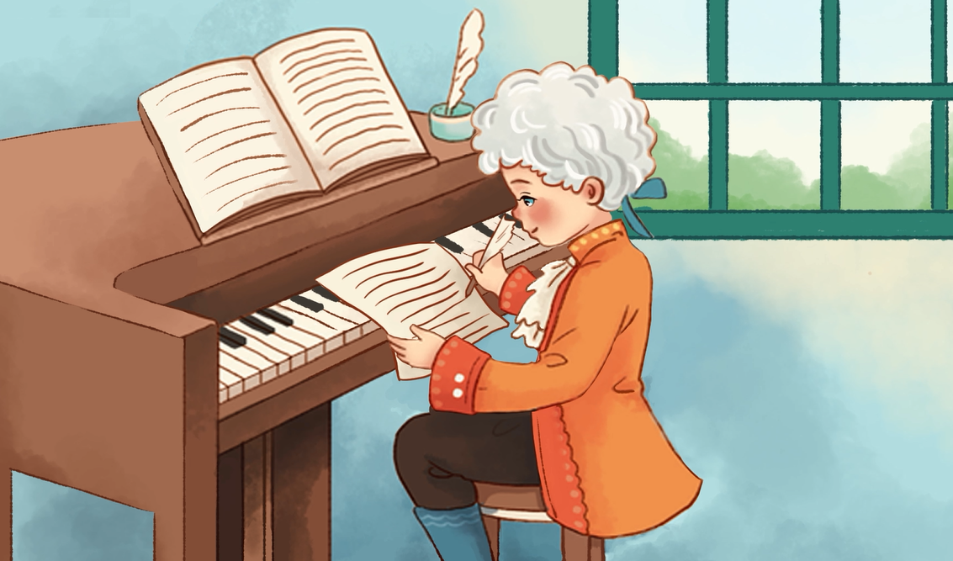
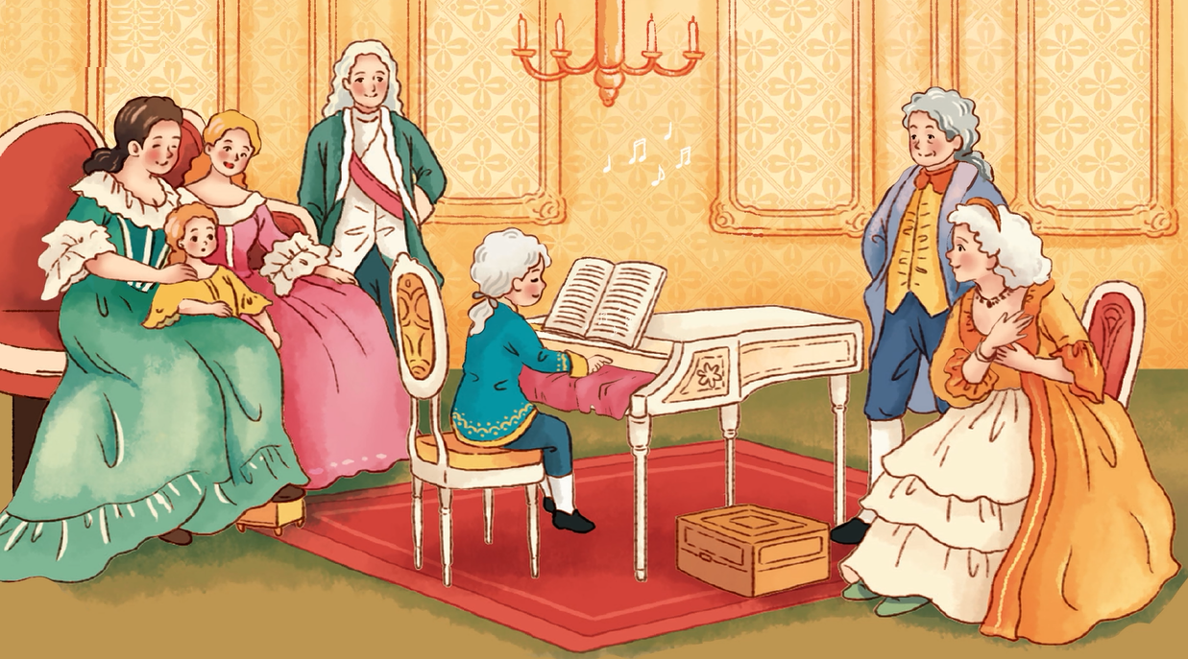

Slide 14
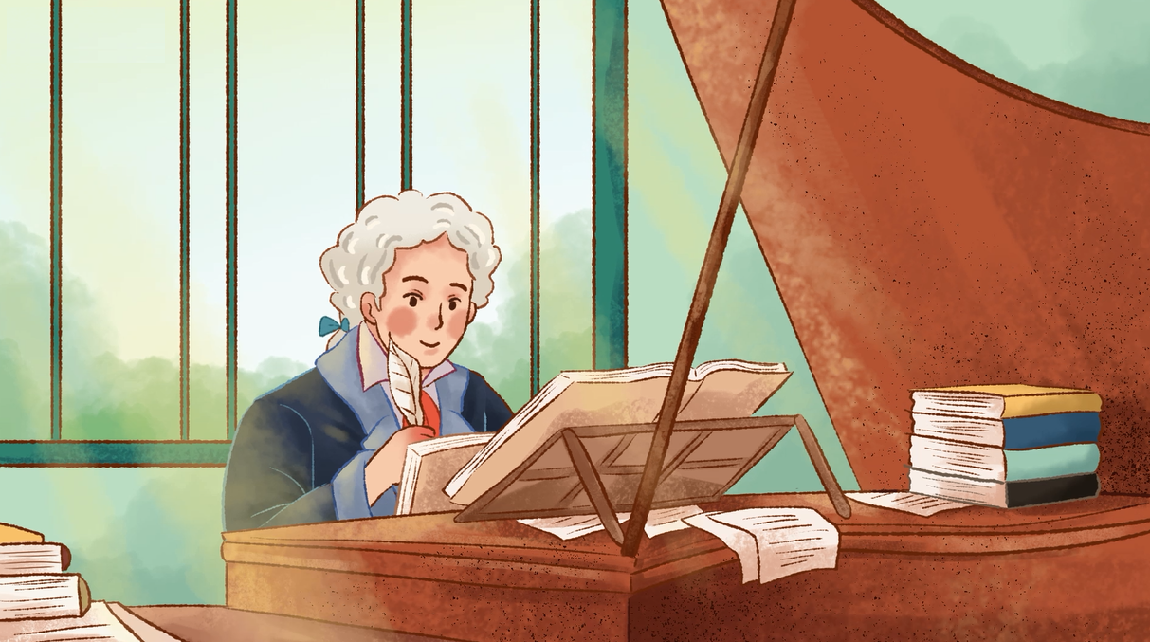

Slide 15
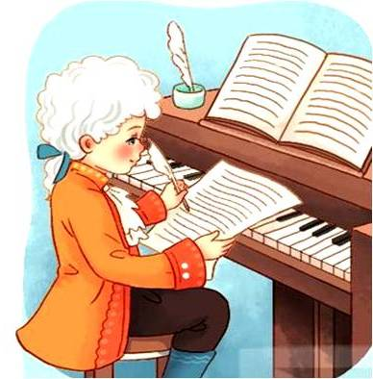
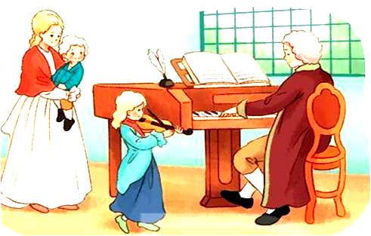
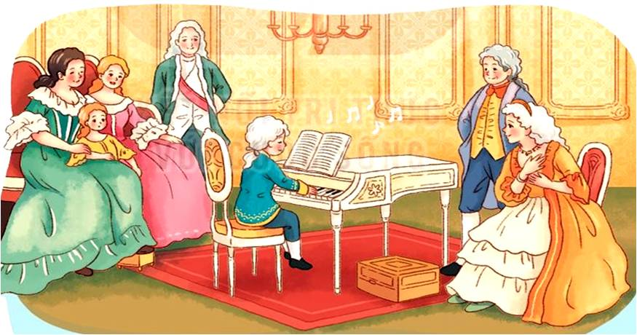
Thường thức âm nhạc:
KỂ CHUYỆN THEO TRANH

Slide 19

Nghe nhạc:
KHÁT VỌNG MÙA XUÂN

Slide 20
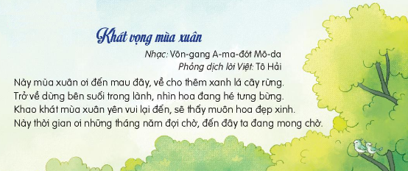
NGHE NHẠC

Slide 21
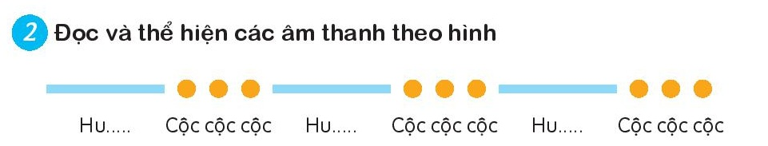
VẬN DỤNG SÁNG TẠO
DÀI - NGẮN

Slide 22
VẬN DỤNG SÁNG TẠO
DÀI - NGẮN

Slide 23
Tiết 3
Ôn tập Đọc nhạc
NHỮNG NGƯỜI BẠN CỦA ĐÔ – RÊ - MI
Thường thức âm nhạc
NHẠC SĨ MÔ - DA
Vận dụng sáng tạo
DÀI - NGẮN

